Slide 1
Plan detallado del proyecto

Slide 2
Generalidades
Objetivos principales:
Escribir la documentación
Redactar y compilar con Sphinx
Subir al sitio de ReadTheDocs
Crear las herramientas
Desarrollar las bibliotecas
Integrar los prefabricados
Proveer una interfaz

Slide 3
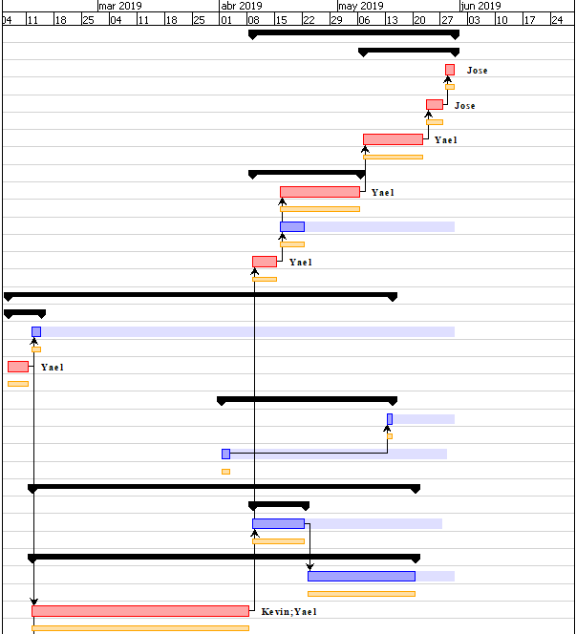
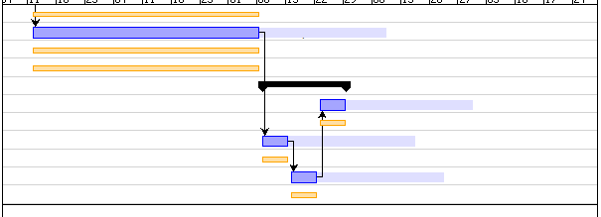
Secuencia del proyecto
Establecer Integración continua
Programar funciones
Diseño de Interfaz
Programar elementos
Integrar bibliotecas
Usar bibiliotecas
Portar a c++
Escribir comentarios
Interpretar comentarios
Escribir tutoriales
Establecer repositorio
Distribuir con ReadTheDocs
Compilar con sphinx
Escribir ejemplos
Tareas paralelas en mismo nivel. Más a detalle en ProjectLibre.

Slide 4
Estructura organizativa
Yael Atletl Bueno Rojas
(Administrador del proyecto)
José Ángel Valdéz Torres
(Programador)
Kevin Peña Mora
(Programador)
Canales de comunicación: Whatsapp.

Slide 5
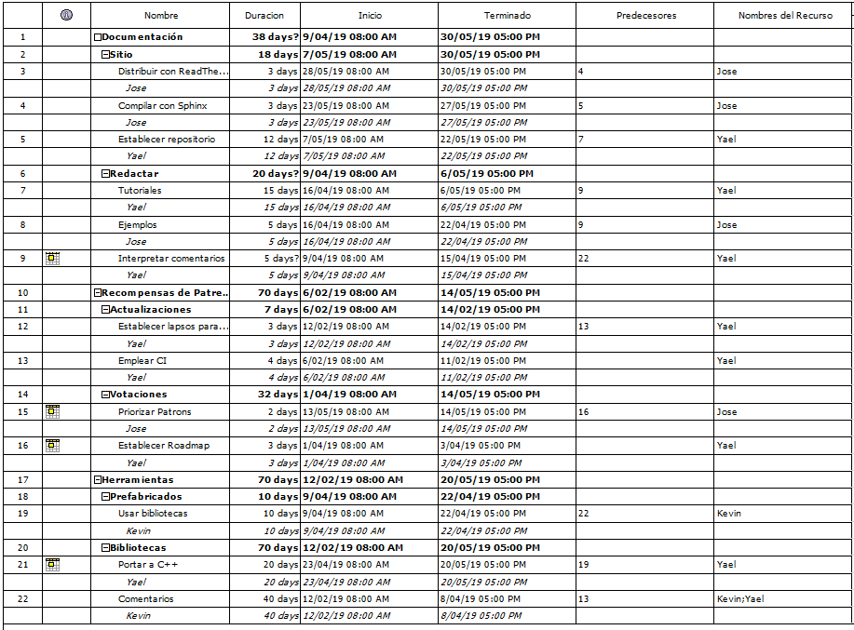
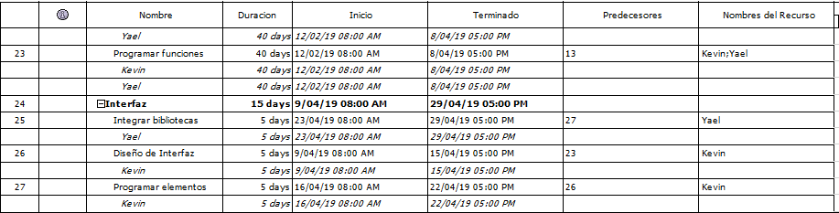
Interrelación de tareas

